Slide 1
Конституція України – основний закон держави

Slide 2
Слово “конституція” латинського походження як значна частина слів, пов’язаний зі сферою державного управління.
“Constitution” – устрій, будова.
У стародавньому Римі це слово позначало акти імператора, які слід неухильно виконувати.

Slide 3
Конституція – це основний закон держави, найвищий нормативно – правовий акт, який закріплює основи суспільного ладу і державний устрій, систему, принципи організації і діяльності державних органів влади; права, свободи і обов'язки громадян.

Slide 4
Особливості Конституції
Має найвищу юридичну силу, бо є фундаментом для всіх законів
Її розробляють та приймають (змінюють) в особливому порядку
Відзначається підвищеною стабільністю
Установчий характер
Має високий рівень захисту зі сторони держави

Slide 5
Конституційний процес в Україні

Slide 6
Вдаючись до хронології історії, можна впевнено сказати, - Конституція, як державний Закон України була прийнята ще за часів Ярослава Мудрого - це був збірник законів Київської Русі, в основу якого було покладено давньоруське звичаєве право.
Даний збірник законів охоплював ХІ століття та являвся одним із перших літописних кодексів судових законів Русі, що об’єднував процеси судочинства, цивільне та кримінальне право.

Slide 7
Наступним кроком варто відзначити Договір-Конституцію Пилипа Орлика, яка є офіційно визнаною першою козацькою, українською Конституцією – яку прийнято вважати однією з перших європейських конституцій нового часу.

Slide 8
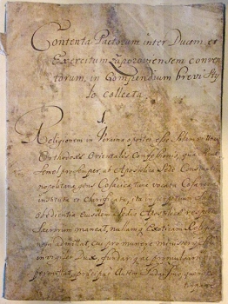
Договори і Постановлення прав і вольностей війська Запорізького між Ясновельможним паном Пилипом Орликом, новообраним князем Війська Запорізького, і між генералами, полковниками, а також названим Військом Запорізьким, що за давнім звичаєм і за військовими правилами утверджені обома сторонами вільним голосуванням і Ясновельможного князя урочистою присягою підтверджені року від Різдва Христового 1710, Квітня 5, в Бендерах.
Ми можемо пишатися тим, що ця Конституція, прийнята 5 квітня 1710 року, була однією з перших в Європі та світі. Адже Конституцію Сполучених Штатів Америки було схвалено лише 1787 року, Конституцію Франції та Польщі – 1791 року, Конституцію Російської імперії – 1905 року.

Slide 9
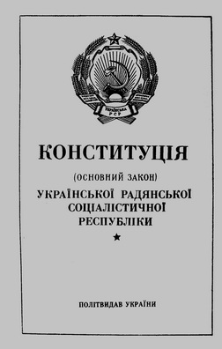
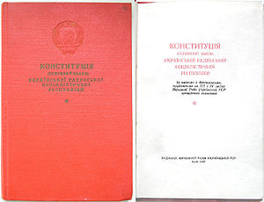
Наступним конституційним кроком України стали 4 Конституції УРСР: Конституція 1919 р.; Конституція 1929 р.; Конституція 1937 р.; Конституція 1978 р.

Slide 11
Конституція незалежної України
Відразу після проголошення Декларації про державний суверенітет України почалась робота щодо розробки і прийняття нової Конституції.
І етап: 1990 – 1993 підготовка та прийняття проекту нової Конституції України.
ІІ етап: 1994 – 1996 напрацювання альтернативних проектів Конституції.
ІІІ етап: 1995 – 1996 обговорення і прийняття Конституції незалежної української держави.
Протягом 1990-1996 років було запропоновано 15 проектів Конституції України - від Конституційної комісії, політичних партій, науковців.

Slide 12
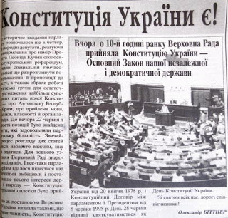
В ніч з 27 на 28 червня 1996 р.
на засіданні 5-ї сесії Верховної Ради України
2-го скликання
був ухвалений
основний закон
нашої держави – Конституція України, яка набула чинності в той-же день.

Slide 13
Структура Конституції України

Slide 15
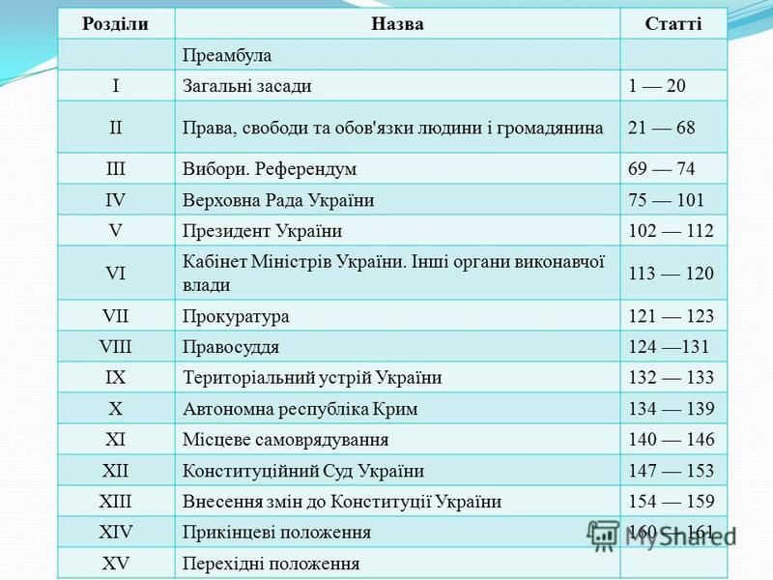

Slide 16
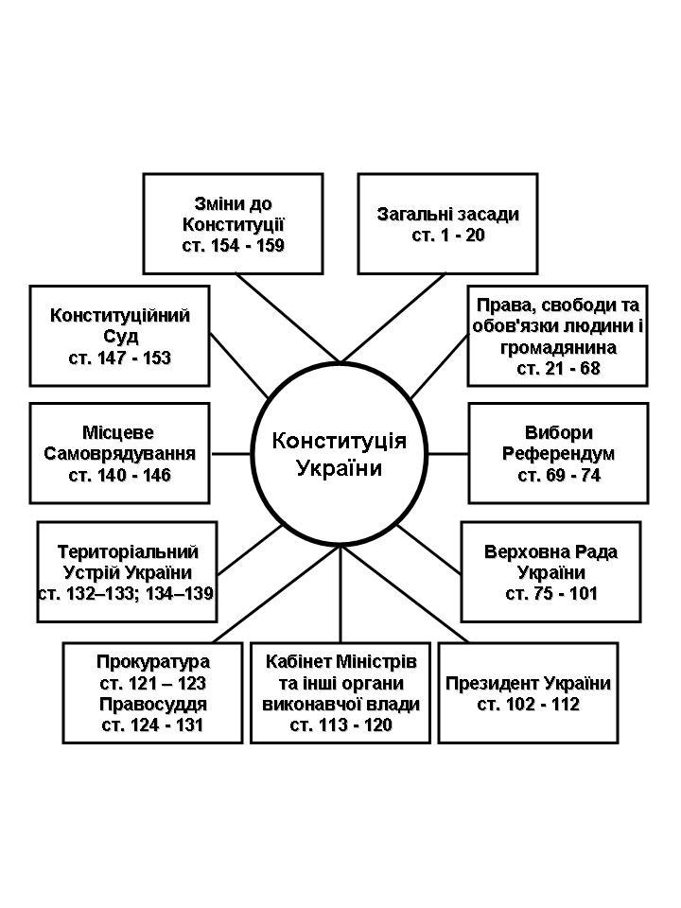

Slide 17
Які засади конституційного ладу України визначено в цьому розділі? Кому належить виключне право визначати і змінювати конституційний лад в Україні? Що є основним національним багатством, яке перебуває під особливою охороною держави?

Slide 19
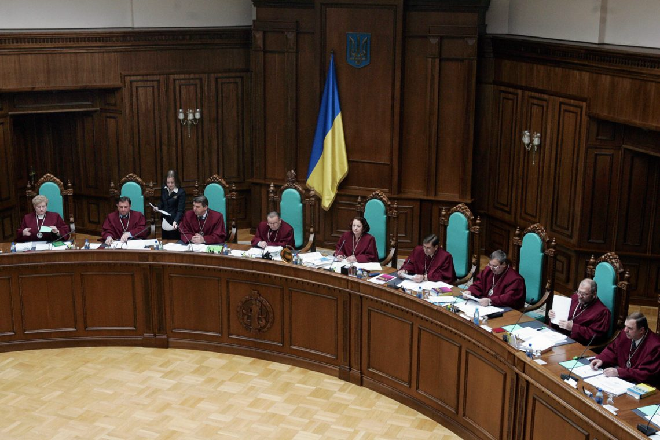
Конституційний суд України

Slide 20
